Slide 1
ФГБПОУ «Каргатское СУВУ»
«Шоколад: вред или польза.»
Авторы:
Воспитанник: Пикулев Игорь
Руководитель проекта:
Денисова Татьяна Сергеевна

Slide 2
Шоколад всегда в почете И в быту, и на работе Любят взрослые и дети Позабыть про все на свете Стать счастливей во сто крат, Шоколаду каждый рад!

Slide 3
Здравствуйте! Меня зовут Игорь. Я очень люблю шоколад. Из всех существующих сладостей, не задумываясь, выбрал бы именно кусочек шоколада. Признаюсь, я бы кушал шоколад каждый день. Но все говорят, что это вредно. А я думаю, что шоколад полезен. Не зря же, когда у людей все хорошо, они говорят: «Все в шоколаде». Поэтому я решил узнать всю правду о шоколаде и проверить, кто же прав.
Так началась работа над проектом. Моим помощником стала воспитатель Татьяна Сергеевна

Slide 4
Я выдвинул гипотезу: Выражение «Все в шоколаде» истинно, так как шоколад не только вкусен, но и полезен, и именно поэтому он является любимым лакомством многих людей.
Для подтверждения или опровержения гипотезы я поставил цель: узнать о влиянии шоколада на организм человека, выявить его достоинства и недостатки.
Для достижения цели определил задачи:
Провести анкетирование среди воспитанников других отделений с целью выявления знаний о шоколаде.
Изучить историю возникновения шоколада.
Познакомиться с производством шоколада и его видами.
Узнать, как влияет шоколад на организм человека.
Найти рецепты приготовления шоколада и приготовить его в домашних условиях.
Создать буклет и презентацию о шоколаде.
Методы исследования:
Сбор информации.
Анализ и обобщение.
Анкетирование.
Опыты и эксперименты с шоколадом.
Этапы проекта:
Теоретический.
Практический.

Slide 5
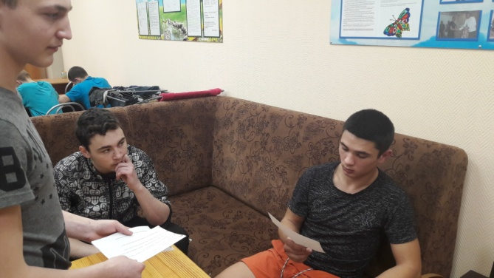
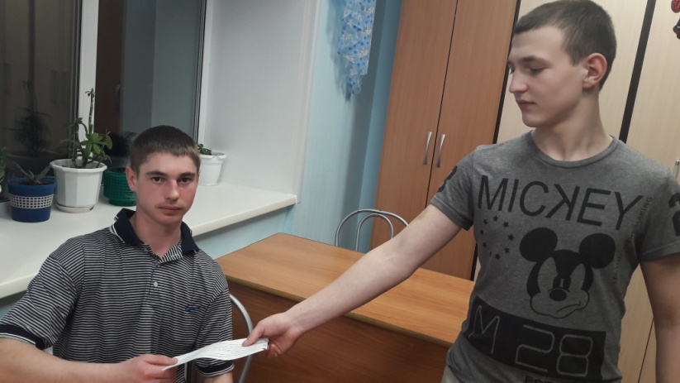
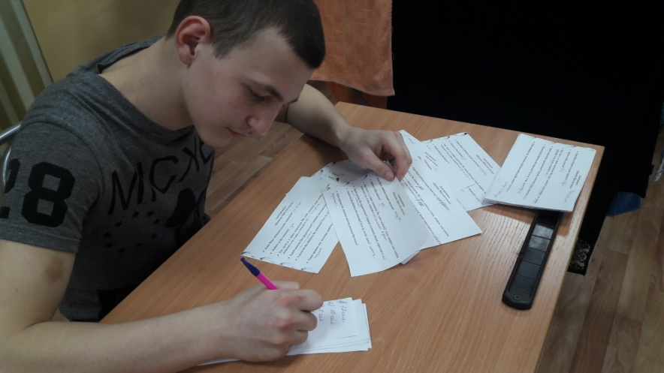
Основная часть
Анкетирование
. Чтобы узнать, интересна ли данная тема будет для моих сверстников, я провел анкетирование среди воспитанников, задав им вопросы:
Всего было опрошено 40 учащихся.

Slide 6
Вот какие результаты я получил: В любимых лакомствах первое место занял шоколад. Его назвали 40% опрашиваемых. На втором месте – мороженое. Его предпочитают 28%. 20% опрашиваемых отдали свои голоса карамели и другим конфетам. И 12% - называли другие любимые лакомства.

Slide 7
На вопрос «любите ли Вы шоколад?», 88% ответили «Да», а 12%- «Не очень».

Slide 8
44 % любителей шоколада едят его почти каждый день. 40% стараются ограничить потребление шоколада до 1 раза в неделю. И только 16% лакомятся шоколадом 1 раз в месяц.

Slide 9
Большинство из опрашиваемых (50%) любят молочный шоколад. На втором месте (это 30%) – белый шоколад. 15%- предпочитают пористый шоколад. И только 5% больше всего любят черный шоколад.

Slide 10
При ответе на вопрос о вреде и пользе шоколада мнения разделились. Кто-то говорил, что шоколад вреден для зубов. От него толстеют. Другие утверждали, что шоколад полезен для мозга. Он улучшает память и поднимает настроение. Несколько человек ответили, что вообще не знают – вреден шоколад или полезен. Чтобы разрешить этот спор проведем исследование.

Slide 11
История шоколада.
Родиной шоколада, как и дерева какао, является Центральная и Южная Америка. На протяжении многих столетий шоколад употреблялся в виде напитка — индейцы смешивали молотые и обжаренные какао-бобы с водой, а затем в эту смесь добавлялся красный перец (чили).
В середине XVI века ученый-монах Бенцони представил королю Испании доклад о полезных свойствах жидкого шоколада. Доклад тут же засекретили, а шоколад объявили государственной тайной. Долго шоколад был доступен только очень богатым: производство было сложным, а ингредиенты — очень дорогими. И лишь в конце XIX века кондитеры смогли добиться изготовления практически современного шоколада. А случившееся в самом начале XX века резкое удешевление какао и сахара сделало шоколад доступным всем. Рекламировавшийся как «кушанье королей», он начал свое триумфальное шествие по миру.

Slide 12
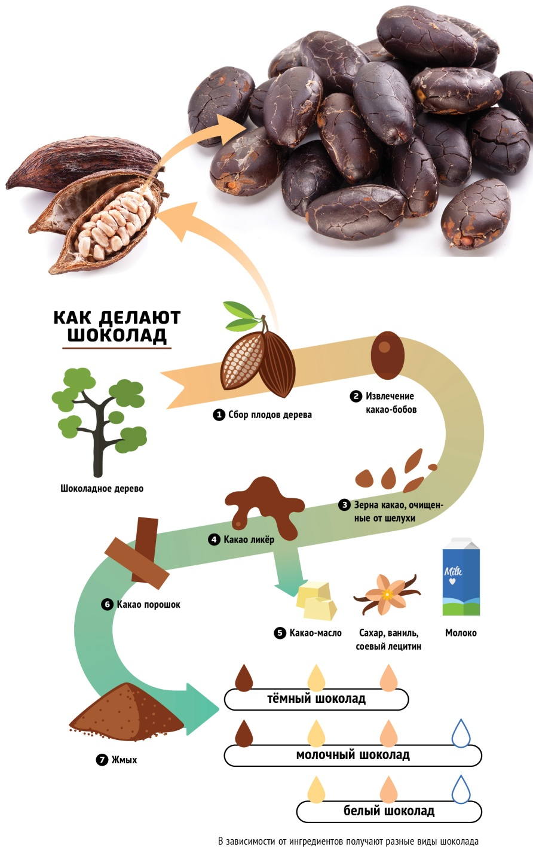
Состав и изготовление шоколада.
Шоколад и какао-порошок делают из какао-бобов — семян какао-дерева, которое растет в тропических районах земного шара. (Гана, Камерун, Тринидад и другие.) В процессе технологической обработки из какао-бобов получают основные полуфабрикаты: какао тёртое (жидкая масса), масло какао (отжим из тёртого какао) и какао-жмых. Какао тёртое и масло какао с сахарной пудрой используют для приготовления шоколада; из какао-жмыха получают какао-порошок. В процессе обработки бобы очищают, сортируют и обжаривают, затем дробят и размалывают в жидкую массу. Шоколадная масса изготавливается из смеси сахарной пудры, тёртого какао и масла какао, с добавлением вкусовых и ароматических ингредиентов. Смесь измельчается, ещё раз смешивается с какао-маслом, охлаждается до 30°C, снова нагревается, после чего поступает в автомат для формовки.

Slide 13
Виды шоколада.
Чёрный (горький) шоколад делают из какао тёртого, сахарной пудры и масла какао. Изменяя соотношение между сахарной пудрой и какао тёртым, можно изменять вкусовые особенности получаемого шоколада — от горького до сладкого. Чем больше в шоколаде какао тёртого, тем более горьким вкусом и более ярким ароматом обладает шоколад.
Молочный шоколад изготавливают из какао тёртого, масла какао, сахарной пудры и сухого молока, чаще всего используют плёночное сухое молоко жирностью 2,5 % или сухие сливки. Аромат молочному шоколаду придаёт какао, вкус складывается из сахарной пудры и сухого молока.
Белый шоколад готовят из масла какао, сахара, плёночного сухого молока и ванилина без добавления какао-порошка, поэтому он имеет кремовый цвет. Неповторимый вкус белый шоколад приобретает благодаря особому сухому молоку, имеющему карамельный привкус.
Диабетический шоколад предназначен для больных сахарным диабетом. Вместо сахара используются подсластители.
Пористый шоколад получают в основном из десертной шоколадной массы, которую разливают в формы на ¾ объёма, помещают в вакуум-котлы и выдерживают в жидком состоянии (при температуре 40° С) в течение 4 ч. В вакууме благодаря расширению пузырьков воздуха образуется пористая структура плитки.
Шоколад в порошке вырабатывают из какао тёртого и сахарной пудры без добавлений или с добавлением молочных продуктов.

Slide 14
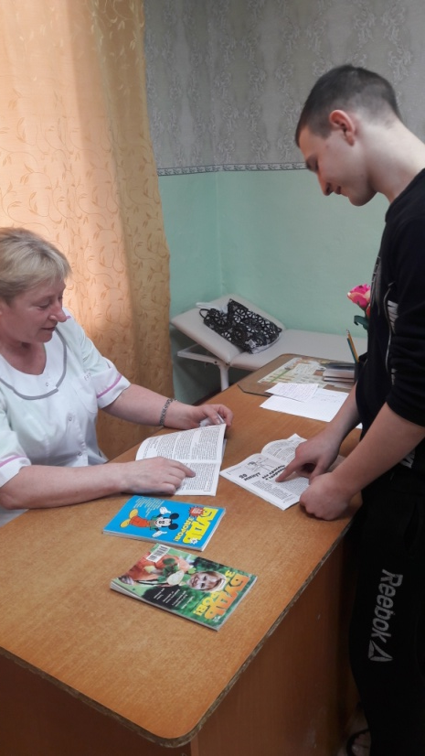
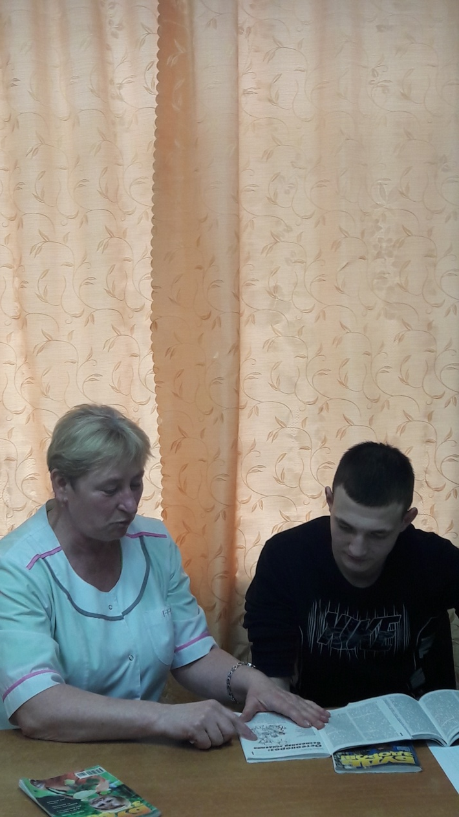
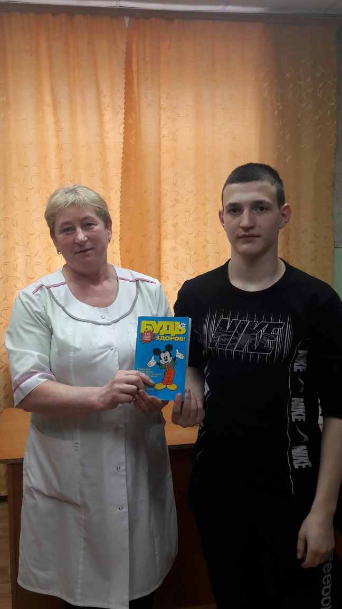
Влияние шоколада на организм человека
Наконец, я подошел к самому главному, ради чего взялся за проект. Мне очень хочется, чтобы моя гипотеза подтвердилась.
Чтобы узнать, как влияет шоколад на организм человека, я изучил много литературы о шоколаде, обратился к нашему врачу, чтобы узнать ее мнение по данному вопросу: (Приложение 5 фото)

Slide 15
Проанализировав полученные сведения, я сделал выводы:
Шоколад - виновник лишнего веса Верно лишь отчасти. Шоколад - действительно высококалорийный продукт, но основные источники калорий - молоко и глюкоза. "Шоколадные" углеводы относятся к категории "легко доступных", быстро расщепляются и столь же быстро расходуются. Действительно, при избыточном поступлении в организм углеводы могут "откладываться" в виде жира, но при употреблении в разумных количествах могут быть частью здоровой сбалансированной диеты.
Шоколад – антидепрессант
Пожалуй, одно из наиболее ценных свойств шоколада – его способность поднимать настроение. Если одолевают грусть и печаль – съешьте шоколадку или кусочек шоколадного торта, и жизнь покажется краше. Ведь содержащийся здесь магний противодействует депрессии, улучшает память, повышает устойчивость к стрессам и укрепляет иммунитет.
Шоколад вызывает аллергическую реакцию Правда. Шоколад не рекомендуют давать детям до 2-х лет. У некоторых людей аллергия на протеины, содержащиеся в какао. Шоколад без этих протеинов можно найти в магазинах, торгующих диетическими или здоровыми продуктами. Но шоколад не провоцирует появления прыщей или угревой сыпи. Проблемная кожа – результат неправильной работы гормональной системы, зависит от возраста и общего рациона питания

Slide 16
«ШОКОЛАД спасает от инфаркта и инсульта»,
К такому выводу пришел американский профессор Карл Кин. Регулярное потребление этого лакомства нормализует функции кровяных пластинок – тромбоцитов. Профессор утверждает, что шоколад обязательно должен входить в рацион каждого человека, даже гипертоника, как средство профилактики сердечнососудистых заболеваний.
Шоколад лечит простуду
Существует также мнение, что какао улучшает работу иммунной системы. В лечебных целях лучше использовать лишь высококачественные сорта горького шоколада. Медики рекомендуют потреблять шоколад для профилактики простуды и весенней усталости. А если простуда все же настигла, рассосите кусочек за кусочком полплитки черного шоколада – кашель и боль в горле пройдут.
Шоколад - источник энергии. Правда. Жиры и сахар, которых много в шоколаде - основные поставщики энергии для организма. Магний и калий, содержащиеся в нем, необходимы для нормальной работы мышц и нервной системы. Поэтому шоколад полезен детям, а также тем, кто занимается спортом.
Шоколад не вреден для зубов, Не способствует заболеванию кариесом. В отличие от других сладких лакомств, именно шоколад наименее опасен: какао препятствует разрушению зубной эмали. Содержащееся в шоколаде масло какао обволакивает зубы защитной пленкой и предохраняет их от разрушения. Конечно, шоколад не заменит чистку зубов, но, стоматологи считают, что шоколадные конфеты менее вредны, чем, скажем, карамель.

Slide 17
Шоколад чувствителен к колебаниям температуры, поэтому его необходимо хранить при температуре примерно 18°С. При температуре ниже 18°С происходит сахарное поседение шоколада, вызванное конденсацией паров воды и частичным растворением сахарозы, содержащейся в шоколаде. После испарения влаги кристаллики сахарозы образуют белый налет на поверхности шоколада.
Опыт №1 Моделирование сахарного поседения.
Несколько кубиков шоколада опрыскиваем водой, заворачиваем в фольгу и помещаем на 1 неделю в холодильник (не в морозильное отделение). На поверхности шоколада появился налет. Это выступили кристаллики сахарозы. Налет смывается водой.

Slide 18
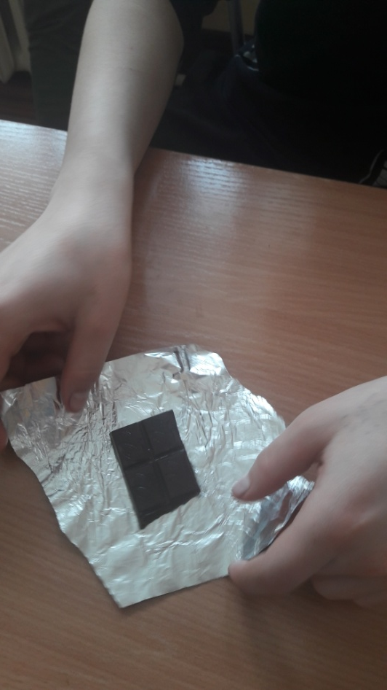
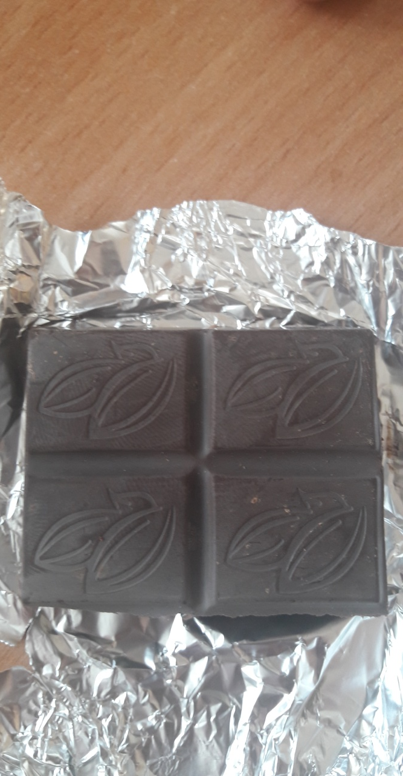
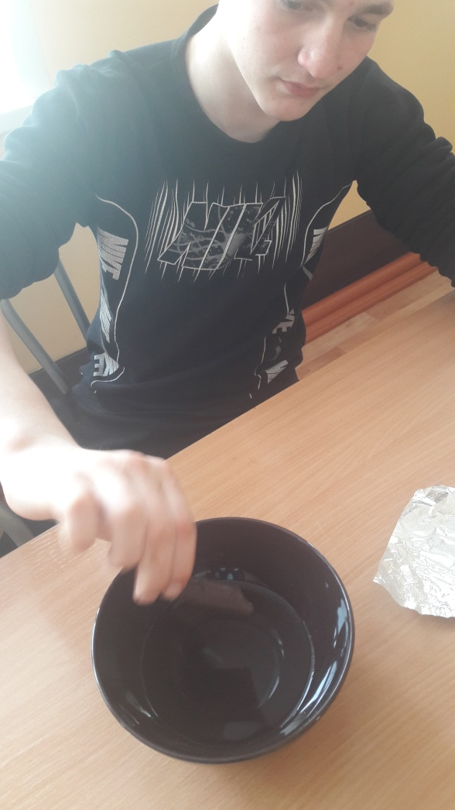
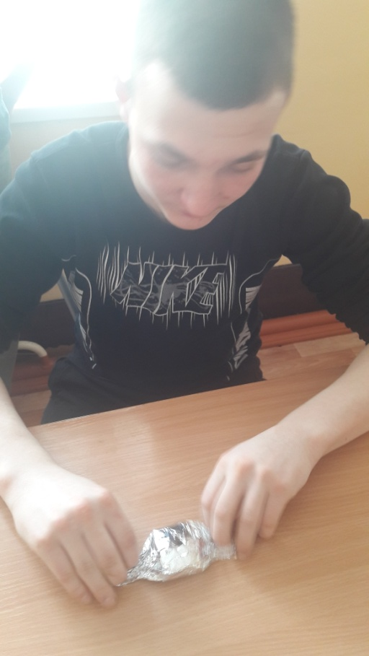

Slide 19
Шоколад полезен для сердца и сосудов. Он спо­собствует более эффективному кровотоку, сокращая, таким об­разом, нагрузку на сердце. Для лечебных целей специалисты ре­комендуют выбирать высококачественные сорта горького шоко­лада.
Шоколад используется в косметологии
Кремы на основе шоколада делают кожу более эластичной и упругой. В некоторых салонах даже предлагают принять ванну из подогретого шоколада.
Моя гипотеза подтвердилась, потому что полезных свойств у шоколада я нашел гораздо больше, чем вредных. Но, лакомясь шоколадом, не стоит забывать, что любой полезный продукт при неумеренном потреблении становится вредным.

Slide 20
Горит ли настоящий шоколад?
В интернете набирает популярность видео, в котором женщина открывает пачку черного шоколада и поджигает его спичками. Нагреваясь, шоколад должен изначально плавиться, а вместо этого в видеоролике видно, как шоколадка начинает гореть.
Возникает вопрос: должен ли гореть настоящий шоколад?. Если лакомство начинает гореть, то это указывает на подмену тертого какао, вместо которого производитель добавил какао-порошок. Этот продукт представляет собой жмых, остающийся после отжима какао-бобов, полностью лишенных масла. Он отличается низким качеством. Если на обертке изделия написано, что для его приготовления использовали не тертое какао, а порошок, то перед вами подделка. Вместо какао-масел производители нередко используют растительные жиры, белковые и соевые добавки. Чтобы проверить подлинность продукта и узнать, горит ли натуральный шоколад, нужно посмотреть на срок хранения. Натуральный продукт хранится не больше 6-8 месяцев.

Slide 21
Я решил проверить так ли это? Взял распространенный в России шоколад марки Россия Щедрая душа. Развернул его и поджег. Да на самом деле шоколад не начал плавиться, а очень хорошо начал гореть. При этом запах стоял невыносимый. Это говорит о том, что данный шоколад мы можем употреблять в пищу, но не стоит забывать, что эта шоколадка сделана производителем с грубыми нарушениями так как Российский шоколад сделан не из натуральных какао бобов, а с простого какао порошка.

Slide 22
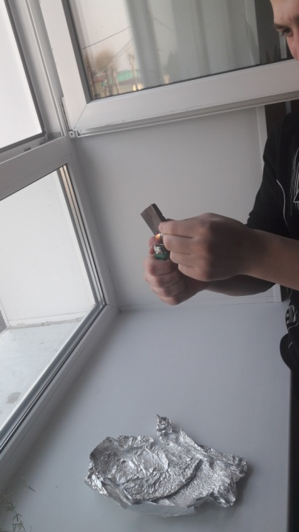
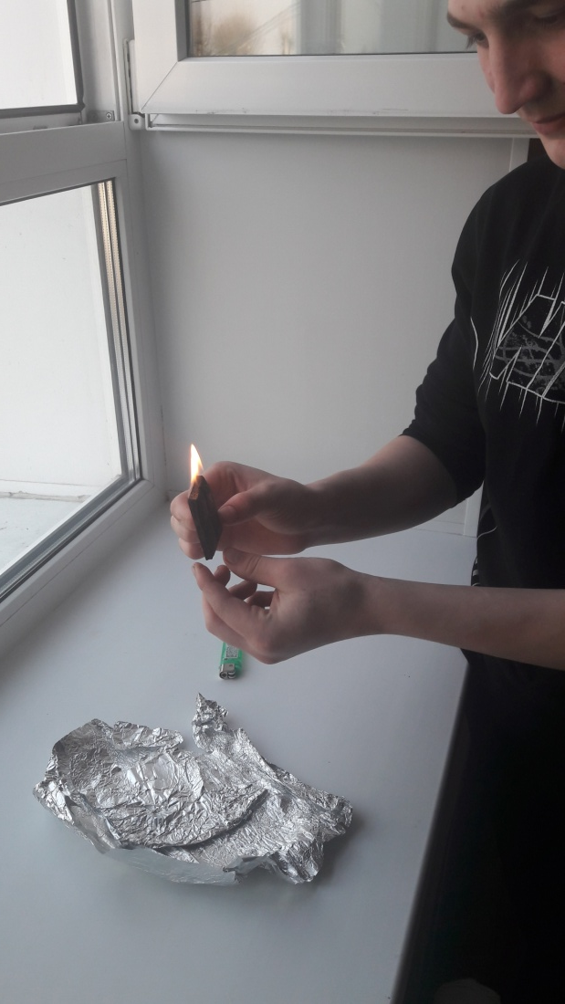
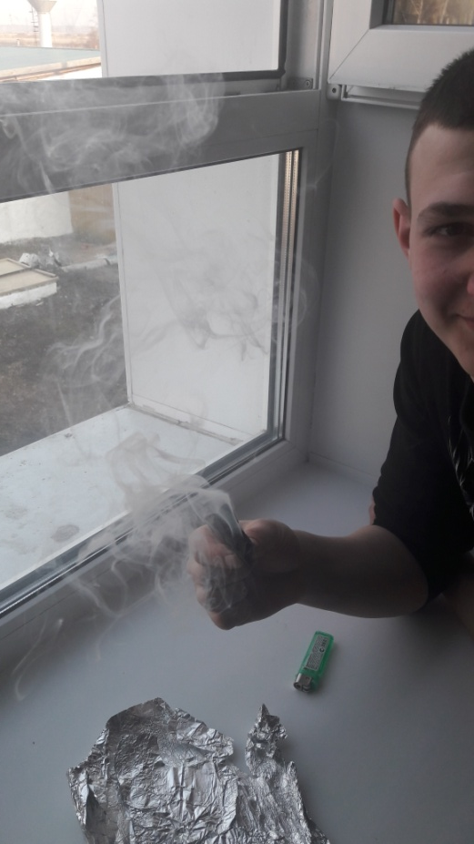

Slide 23
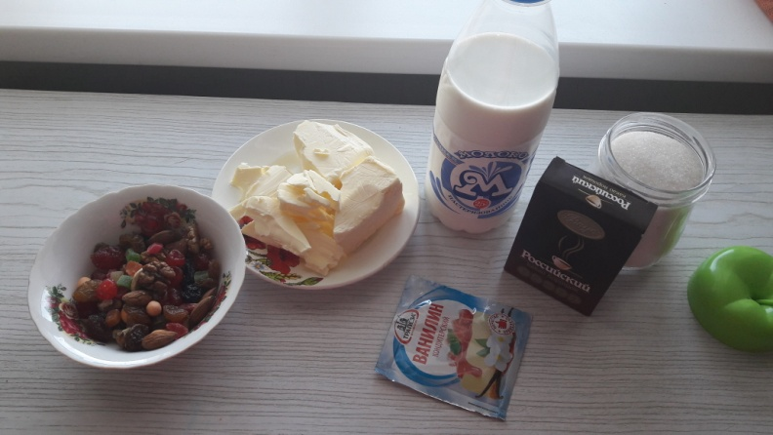
Приготовление шоколада в домашних условиях В своем отделении я попробовал приготовить шоколад. Чтобы приготовить молочный шоколад, нам потребуются следующие продукты: сливочное масло – 50 грамм; молоко – 2 столовых ложки; какао-порошок – 100 грамм; сахарный песок – 1 столовая ложка. Вначале я подогрел молоко до температуры приблизительно 60-70 градусов, добавил в него положенное количество сахара и размешал. Затем растопил сливочное масло. Можно это сделать на плите, но так как у нас условий в отделении нет, мы взяли сухое горючее. Как только масло полностью растаяло, добавил подслащенное молоко и аккуратно засыпал какао, постоянно помешивая смесь, чтобы не образовались комочки. Тщательно перемешав все ингредиенты, варил смесь несколько минут. Как показала практика, достаточно 2-3 минут. Затем готовый продукт следует убрать в холодильник, предварительно остудив смесь

Slide 24
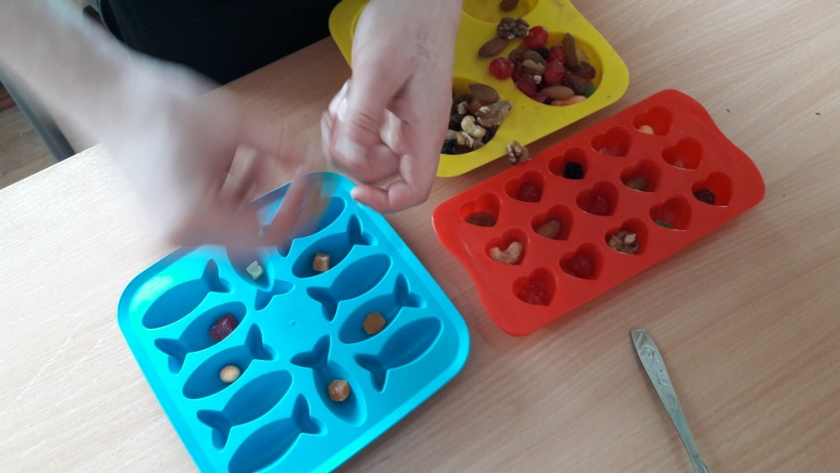
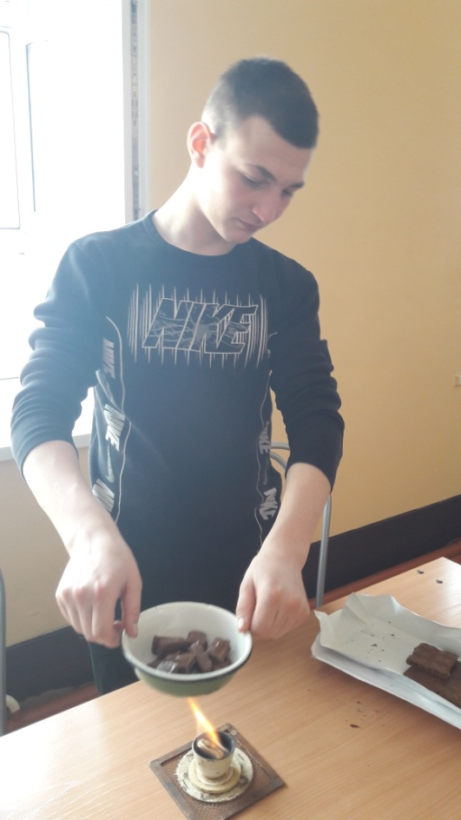
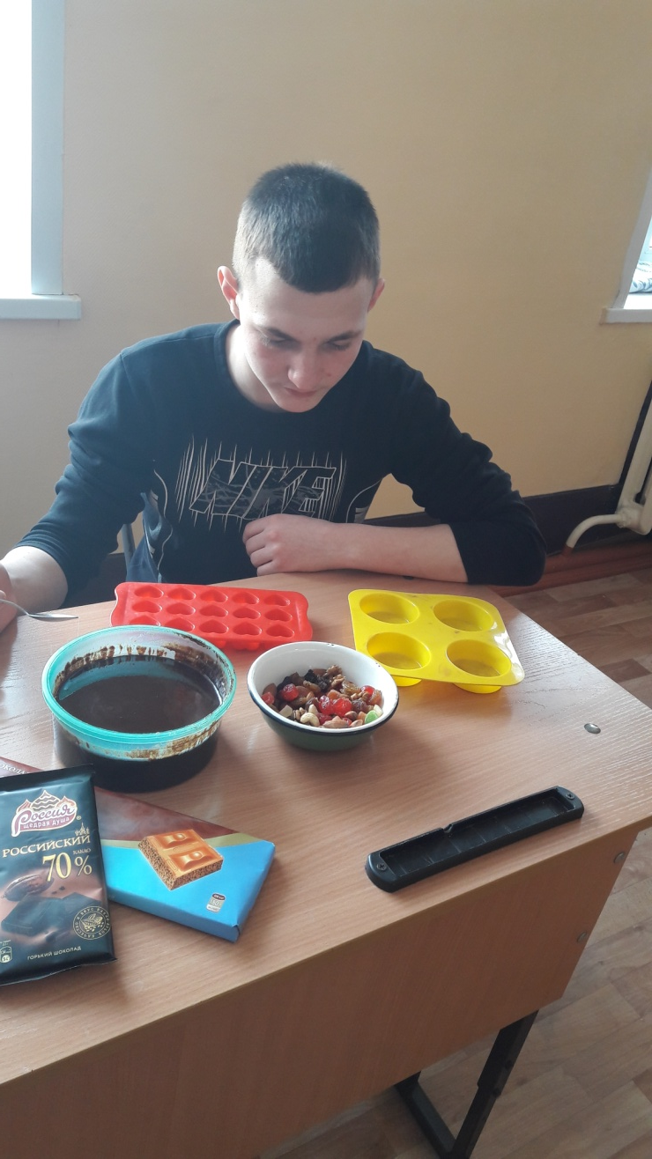
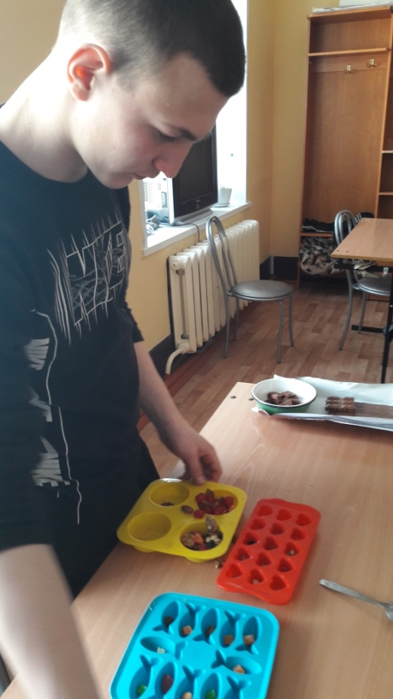
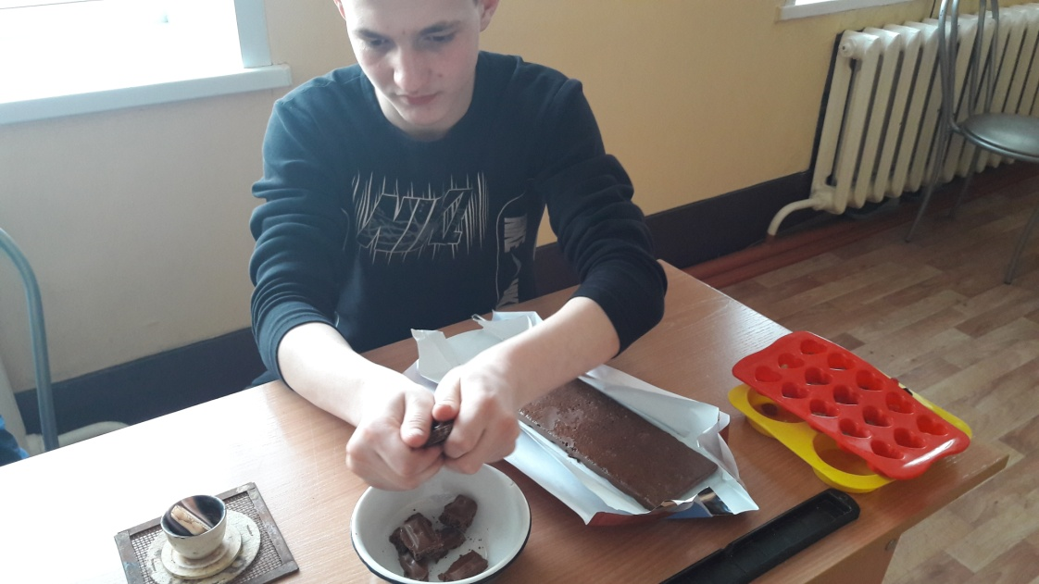

Slide 25
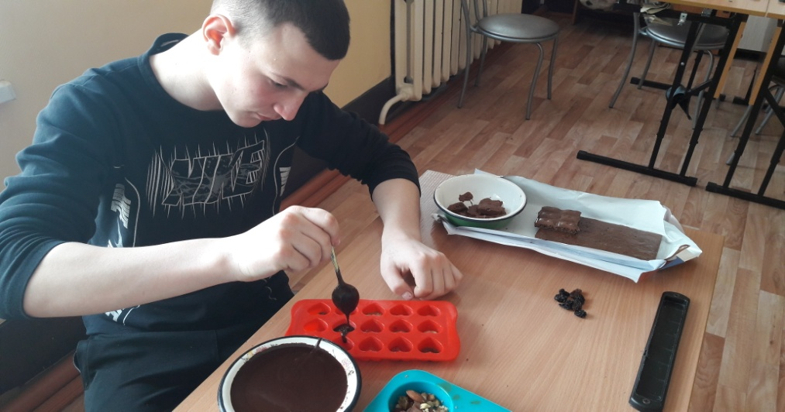
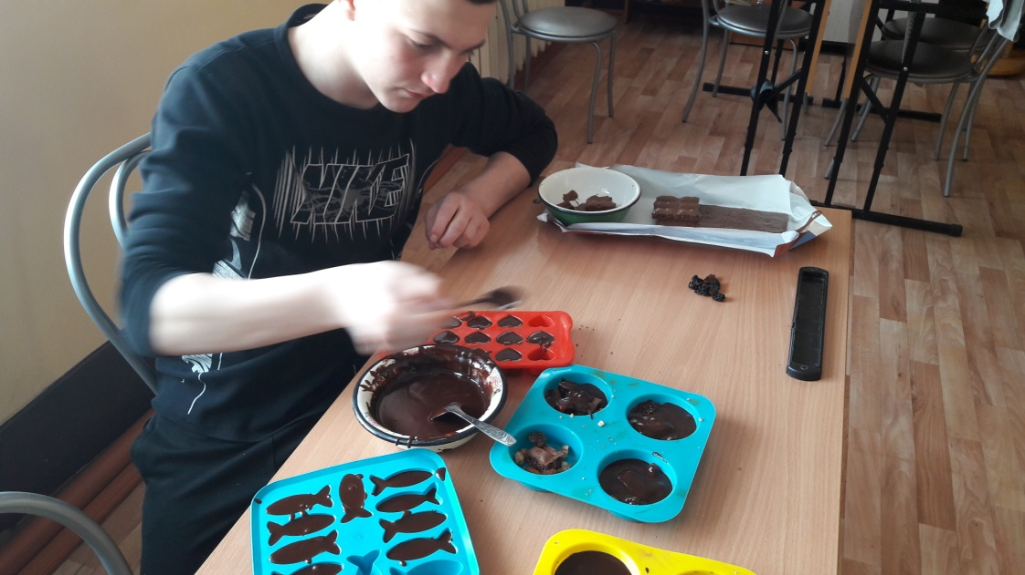
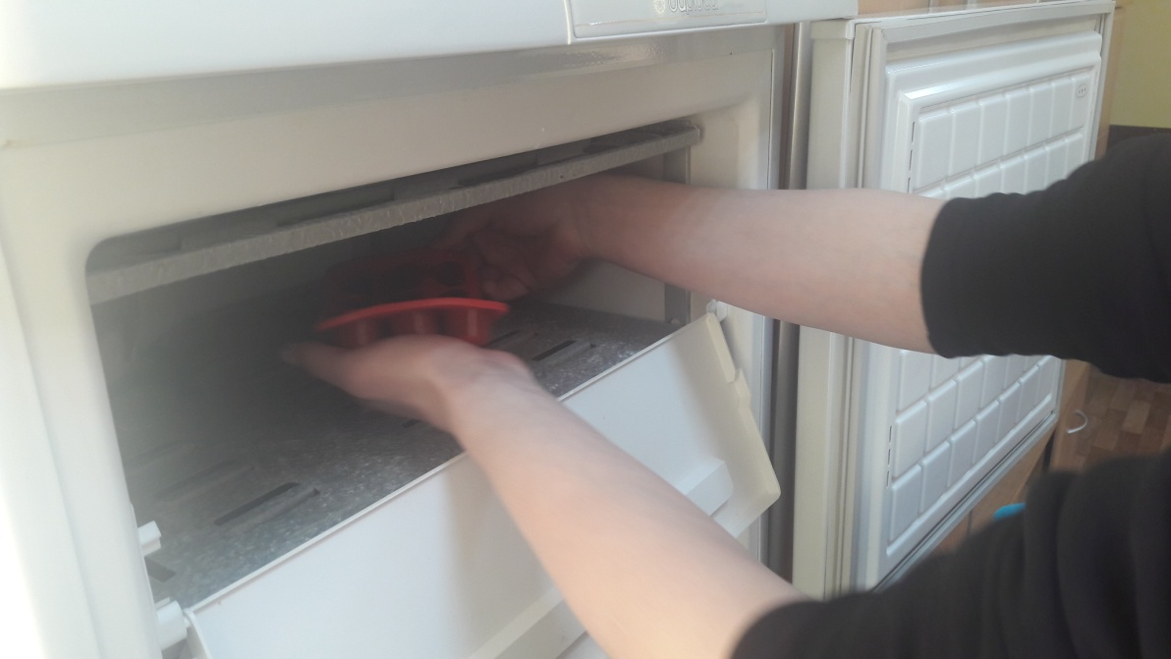
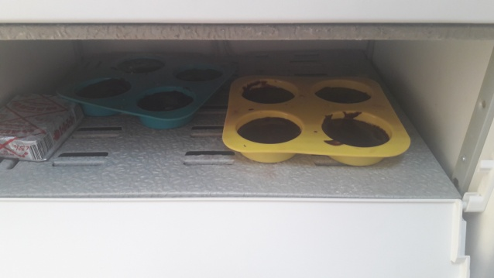

Slide 26
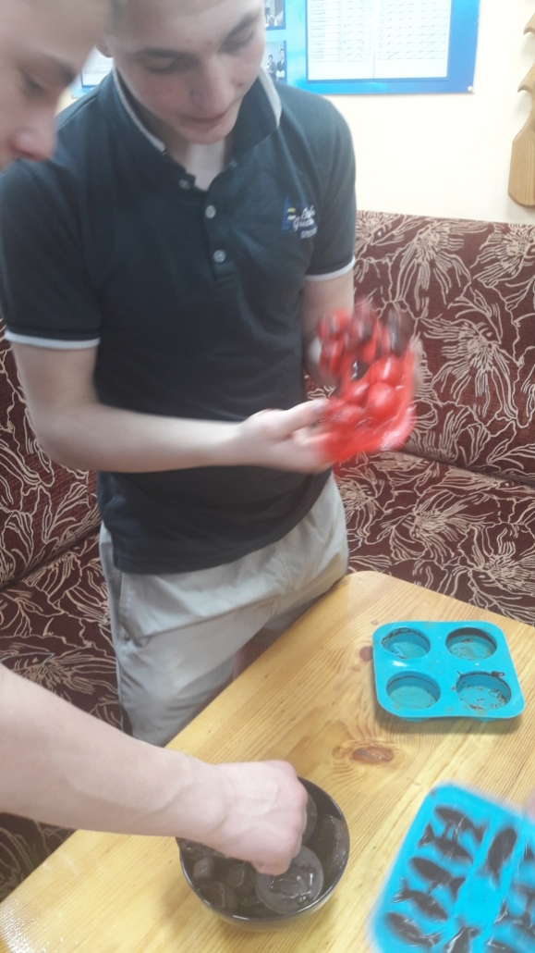
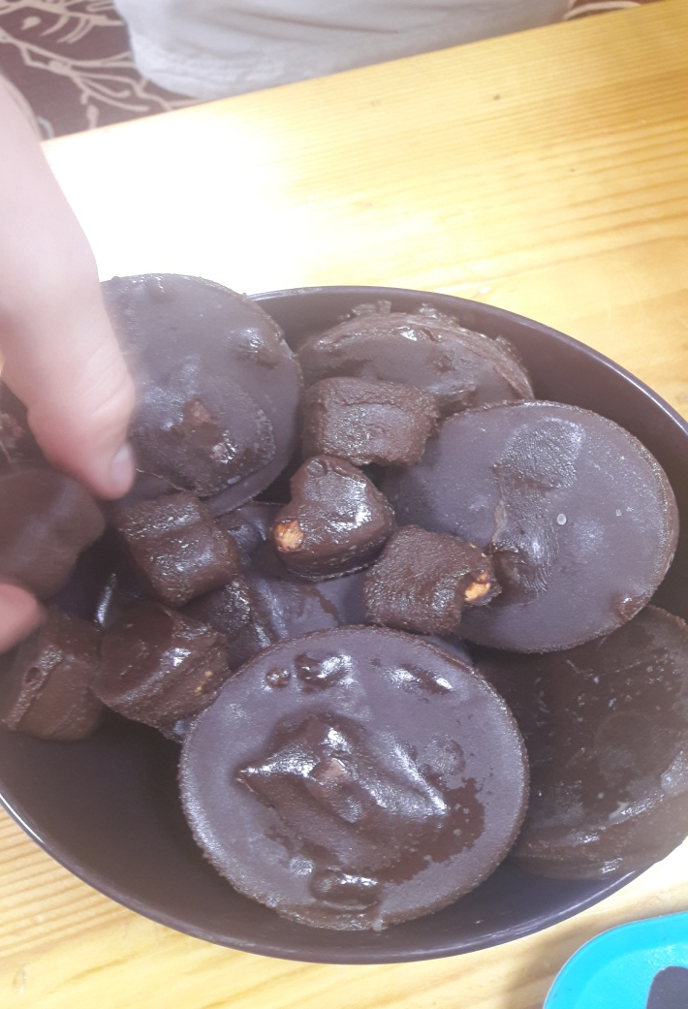
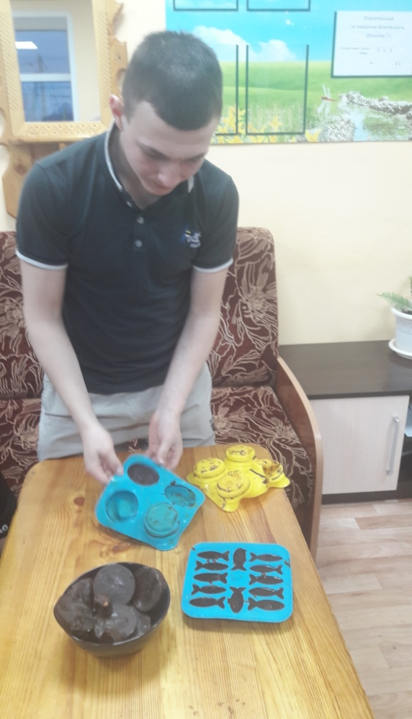

Slide 27
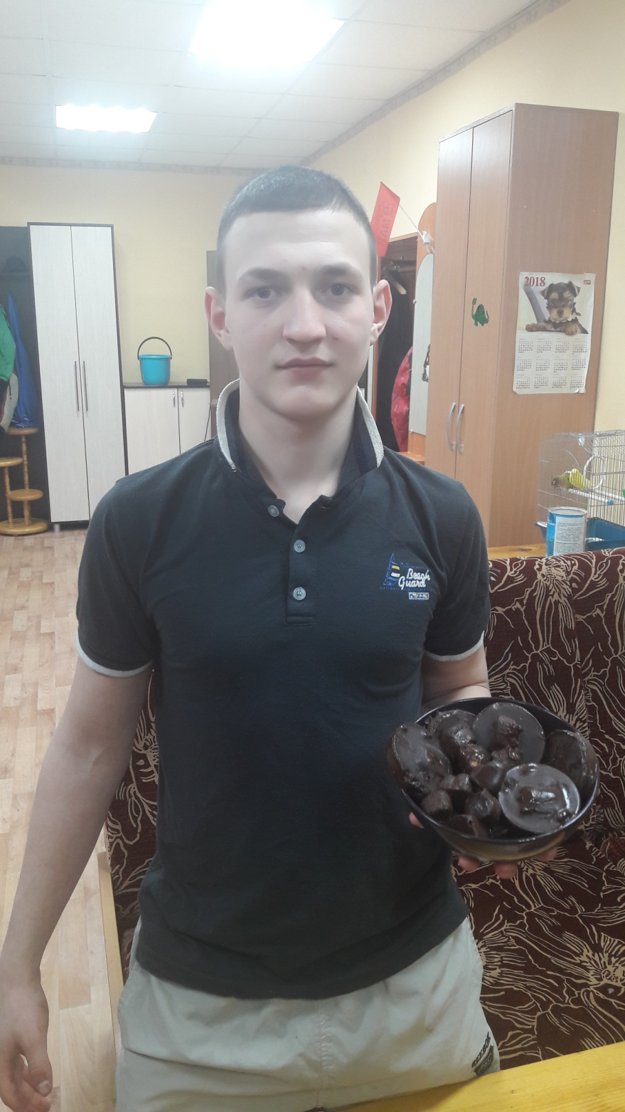
Заключение
Таким образом, гипотеза о том, что шоколад более полезный продукт, чем вредный, подтвердилась, так как в шоколаде много полезных свойств..

Slide 28
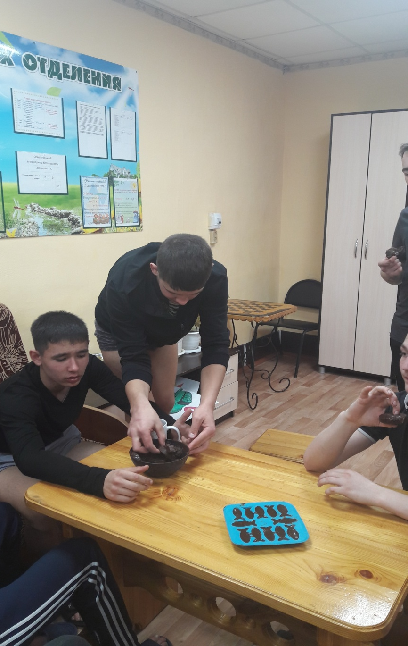
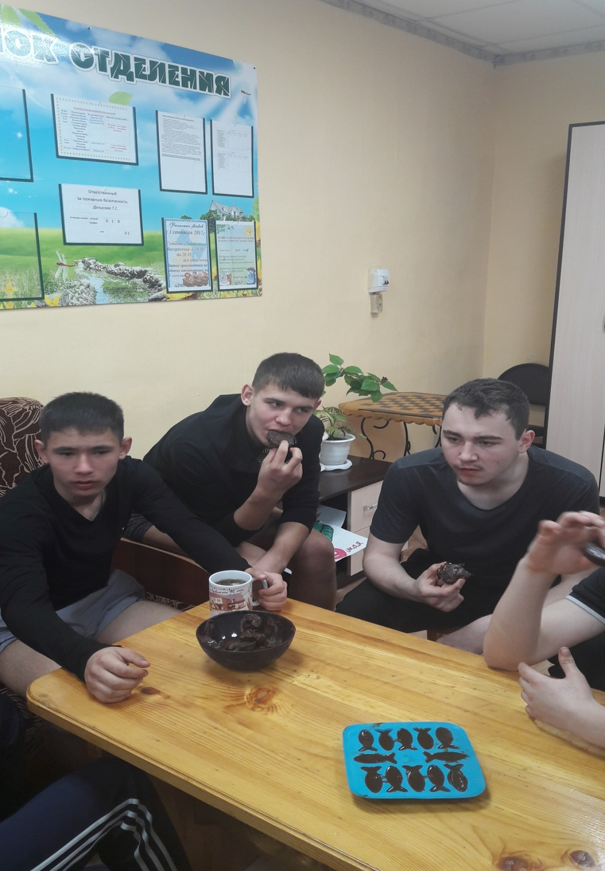

Slide 29
Однако, употребляя шоколад, нужно помнить:
во всём должна быть мера, несколько долек шоколада в день принесут только пользу;
наиболее полезен чёрный шоколад, так как в нём содержится большой процент какао-продуктов;
желательно употреблять настоящий шоколад, сделанный в домашних условиях без добавок и консервантов, или фабричный шоколад с наименьшим количеством ингредиентов в нём, причём на первом месте в нём должно стоять какао-тёртое.
Так как не всегда есть возможность готовить шоколад дома, поэтому, покупая его в магазине, нужно помнить:
Настоящий шоколад производится из тертого какао и какао-масла. На первом месте в составе указывается ингредиент, которого в продукте больше всего. Если это тертое какао- хорошо, если сахар – плохо.
Шоколадка должна иметь гладкую и блестящую поверхность.
При разломе раздается характерный хруст.
Настоящий шоколад тает во рту.

Slide 30
Литература
О.Остапчук. Детская энциклопедия: Шоколад.-ЗАО «Аргументы и факты-детям», 2002.
Что такое? Кто такой? Детская энциклопедия.-Москва, Издательский дом «Современная педагогика», 2004.
Журнал «Мурзилка», А. Семёнов «Полезное лакомство», №4, 2001г.
НЯМ – Большая энциклопедия детского питания, 2002.
http://www.calend.ru/holidays/0/0/2485/
www.grandtrade.ru
https://ru.wikipedia.org/wiki/шоколад
http://www.chocolate.tj/history/
http://moscvichka.ru/moscvichka/2013/07/10/11-tonkostej-prigotovleniya-domashnego-shokolada-5349.html

Slide 31
Спасибо за внимание!
Спасибо за внимание!

